Slide 1

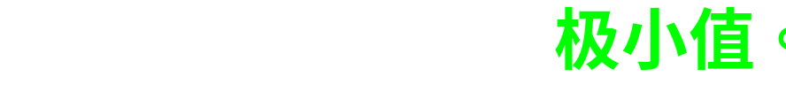
§5.9 多元函数的极值与最大(小)值
一、无条件极值
极大值、极小值统称为极值.
使函数取得极值的点称为极值点.

Slide 2
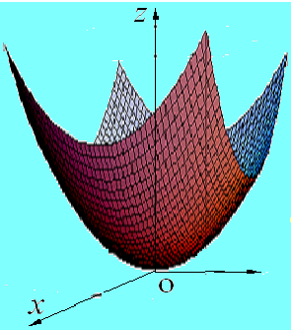

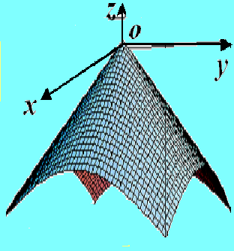
例1
例２
（0,0）偏导数不存在.

Slide 3
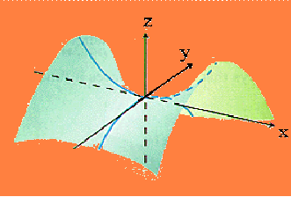
例３
定理
1
（极值的必要条件）
设函数
z
=
f
(
x
,
y
)
在点
(
x
,
y
)
具有偏导数，且
0
0
在点
(
x
,
y
)
处有极值，则它在该点的偏导数必
0
0
f
=
=
然为零：
(
x
,
y
)
0
，
f
(
x
,
y
)
0
.
x
0
0
y
0
0
证

Slide 4

概念：仿照一元函数，凡能使一阶偏导数同时为
零的点，均称为函数的驻点.
●
驻点 极值点
例z=xy,(0,0)不是极值点，
但 f_{x}(0,0)= f_{y} (0,0)=0

Slide 5
● 偏导数不存在的点也可能是极值点.
例
点(0, 0)是 z 的极小值点，
但z_{x}(0,0), z_{y}(0,0)不存在.
定理
2
（极值的充分条件）
设函数
z
=
f
(
x
,
y
)
在点
(
x
,
y
)
的某邻域内连续，
0
0
有一阶及二阶连续偏导数，

Slide 6
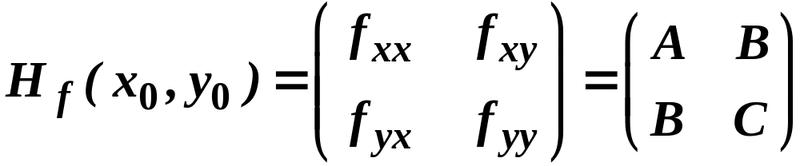

则
f
(
x
,
y
)
在点
(
x
,
y
)
处的黑塞矩阵为：
0
0
为极小值，
记住结论
为极大值，
不是极值。
eg2

Slide 7
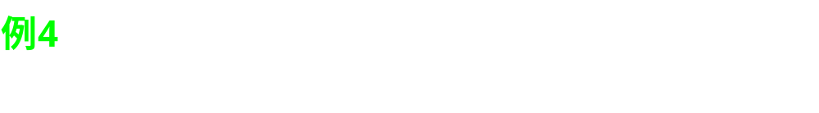
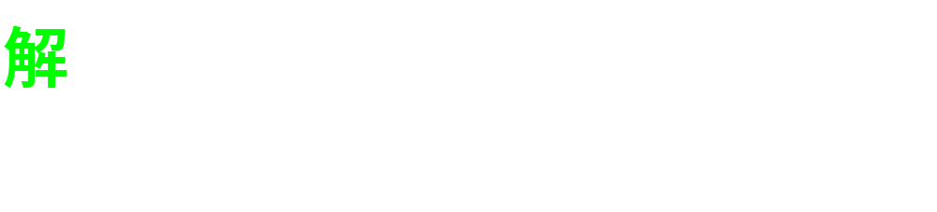

Slide 8



Slide 9
例
5
求由方程
确定的函数
的极值.
解

Slide 10
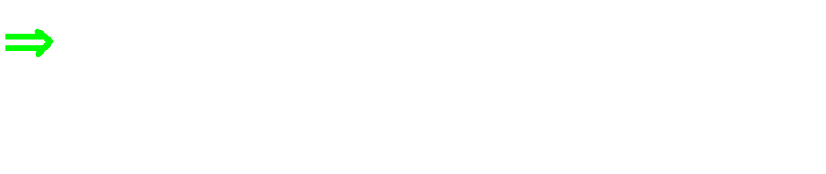
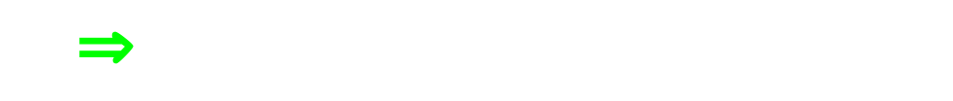
函数在P有极值.
N

Slide 11
第一步 解方程组
求出实数解，得驻点.
第二步 对于每一个驻点 ，
求出二阶偏导数的值A、B、C.
第三步，判定黑塞矩阵，从而判定极值。
N

Slide 12
二、有界闭区域上的最大值与最小值
●设 f (x,y) 在某一有界闭区域D上连续，那么 f (x,y)
必在D上取得最大值与最小值.
●最值点若在D的内部，
则必为极值点.
●但 f (x,y) 的最大值与最小值点，也可能在边界上.
●设 f (x,y) 在D上连续，在D内可微且有有限个驻点，
与一元函数类似可得出:

Slide 13
求 f (x,y)在有界闭区域D 上的最大值与
最小值的一般步骤:
1⁰ 求出 f (x,y) 在D内的所有驻点以及驻点处的函数值；
2⁰ 求出 f (x,y) 在边界上的最大值与最小值；
3⁰ 将1⁰和2⁰中所求出的函数值进行比较，其中最大
的就是 f (x,y) 在D上的最大值，最小的就是最小值.

Slide 14
● 对于实际问题，如果由问题的性质，知 f (x,y)
的最大(小)值一定在D内取得，而 f 在D内又只有
一个驻点，则可肯定该 点处的函数值就是 f 在
D上的最大(小)值.
eg1

Slide 15
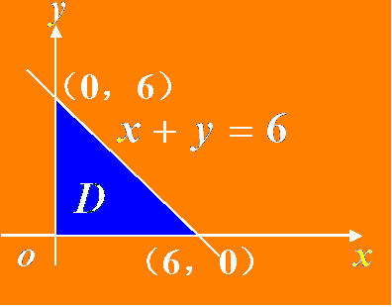
例
6
求二元函数
在直线
x
+
y
=
6
，
x
轴和
y
轴所围成的闭区域
D
上的最大值与最小值
解
如图:
先求函数在D内的驻点，
解方程组

Slide 16
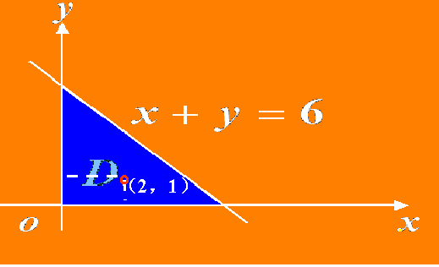
得区域D内唯一驻点(2,1),

Slide 17
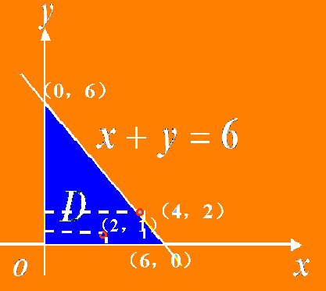

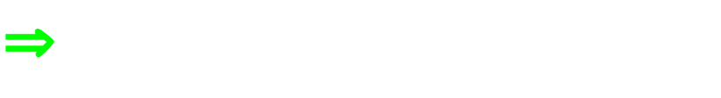

比较后可知 为最大值,
N

Slide 18
三、条件极值 拉格朗日乘数法
所谓条件极值问题，是指求某个函数的极值，但其
中的变量受到一些条件的约束，有约束的极值问题
称为条件极值问题；无约束的极值问题称无条件极
值问题.
称为目标函数；
称为约束条件.

Slide 19
拉格朗日乘数法
求目标函数：
在条件：
下的极 值.
设M₀(x₀, y₀)为所求的极值点，且在点M₀的某一邻
域内 f 和 有连续的一阶偏导数，
由隐函数存在定理知，由 确定了单值
可导函数 将其代入 得：

Slide 20

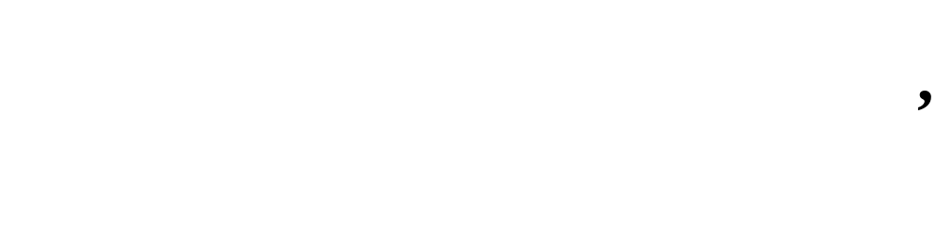
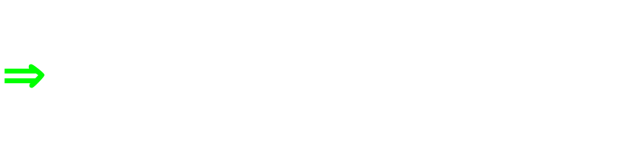
极值的必要条件⇒：

Slide 21


Slide 22
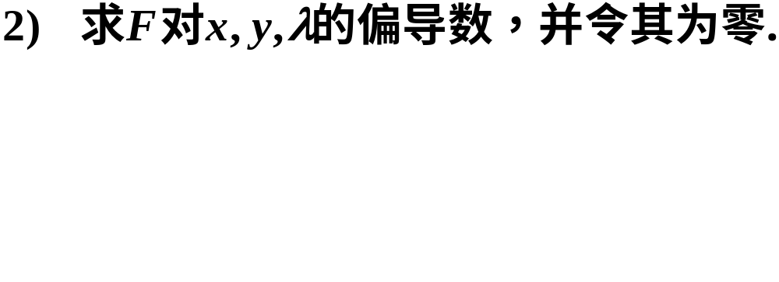
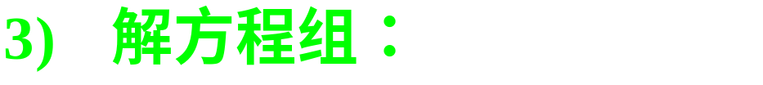
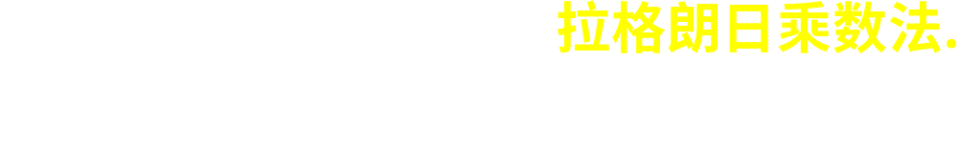

Slide 23
拉格朗日乘数法可推广到自变量多于两个的情况：
可由 解出可能的极值点的坐标
eg3

Slide 24
例7
将正数
12
分成三个正数
x
,
y
,
z
之和
,
使得
u
=
x
3
y
2
z
为最大.
解
则

Slide 25
例8
在第一卦限内作椭球面
的
切平面，使切平面与三个坐标面所围成的四面体
.
体积最小，求切点坐标.
解
设 为椭球面上一点,
过 的切平面方程为

Slide 26
化简为
该切平面在三个轴上的截距各为
所围四面体的体积

Slide 27

在条件 下求 的最小值,

Slide 28
可得
即
当切点坐标为
( ， ， )时,
四面体的体积最小

Slide 29


